Slide 1
数据结构和算法实习
信息科学技术学院
郭 炜
学会程序和算法，走遍天下都不怕!
讲义照片均为郭炜拍摄

Slide 2
后缀数组
信息科学技术学院

Slide 3
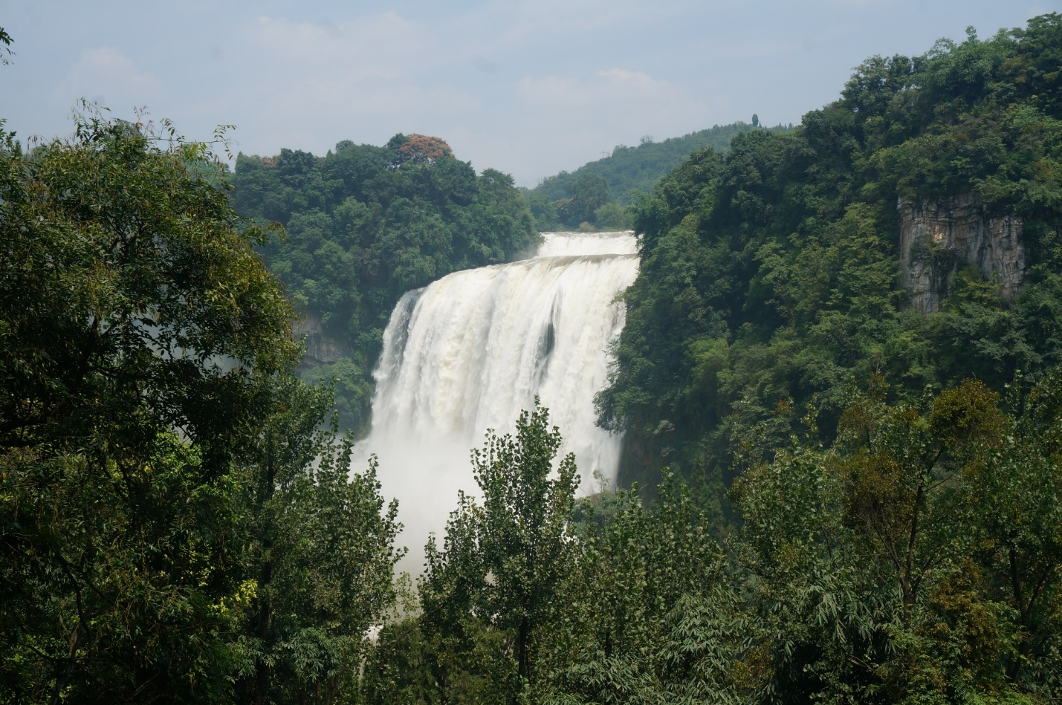
信息科学技术学院
后缀数组的概念
贵州黄果树瀑布

Slide 4
后缀数组的概念
长度为 n 的字符串 S，有 n 个后缀，各不相同
对 n 个后缀排序，每个后缀都有个名次。名次从0到 n – 1
S 对应于一个有 n 个元素的后缀数组 sa (下标从0到 n – 1)
sa[i] 表示名次为 i 的后缀在 S 中的起始位置（即起始下标，以后简称位置)

Slide 5
后缀数组的概念
012345
字符串 banana 的后缀数组
sa[0] = 5 a
sa[1] = 3 ana
sa[2] = 1 anana
sa[3] = 0 banana
sa[4] = 4 na
sa[5] = 2 nana

Slide 6
后缀数组的概念
笨办法求后缀数组：
所有后缀排序 o(nlogn)
排序时比较两个字符串 O(n)
总复杂度 n²logn
要寻求 nlogn的解法

Slide 7
辅助概念 —— j-后缀
对字符串 S 的每个后缀，取左边 j 个字符（若后缀长度不足 j，则全取），即得到一个 j-后缀( j-后缀的长度 <= j)。
若S长度为 n ，则有 n 个 j-后缀，位置从 0 到 n - 1
banana的 1-后缀： b,a,n,a,n,a
banana的 2-后缀： ba,an,na,an,na,a
banana的 4-后缀： bana,anan,nana,ana,na,a

Slide 8
辅助概念 —— 排名和名次
j-后缀的排名：可并列，相同的j-后缀排名一样，与j-后缀的位置无关
排名数组 pm^{j} : pm^{j}[i] 表示位置为 i 的 j-后缀的排名
j-后缀的名次：不可并列，相同的j-后缀，位置靠左的名次在前
sa[i]就是名次为 i 的n-后缀的位置 （n是原字符串长度)

Slide 9
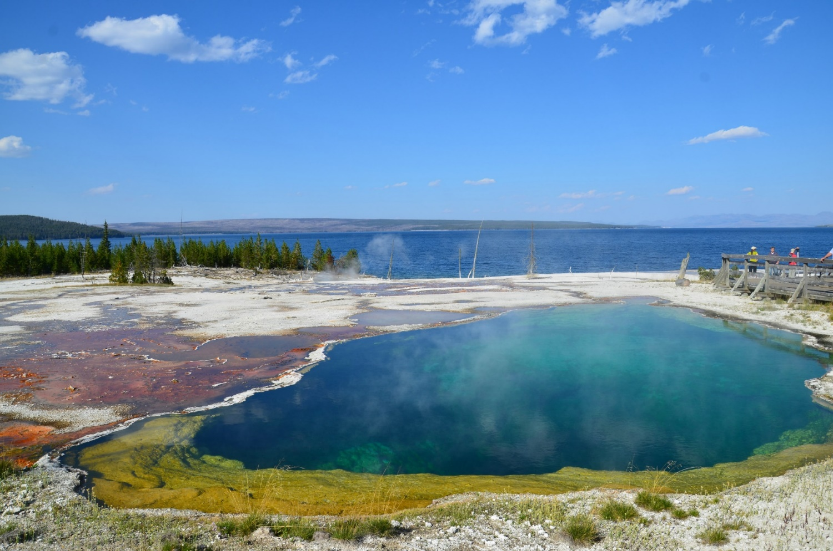
倍增法求后缀数组
信息科学技术学院
美国黄石公园

Slide 10
"倍增法"求后缀数组
先求所有 1-后缀的排名，得到排名数组 pm¹
b
a
n
a
n
a
pm¹
2
1
3
1
3
1

Slide 11
"倍增法"求后缀数组
再求所有 2-后缀的排名，得到排名数组 pm²
b
a
n
a
n
a
每个 2j-后缀，由两个 j-后缀拼成，其相对大小可以用这两个两个j-后缀排名的拼接体来代表
对2j-后缀排名，就是对拼接体排名
对拼接体排名，可以用“基数排序"
由于拼接体是由2个数构成, 基数排序复杂度O(n)
2
1
3
1
3
1
拼接体
21
13
31
13
31
10
pm²
3
2
4
2
4
1

Slide 12
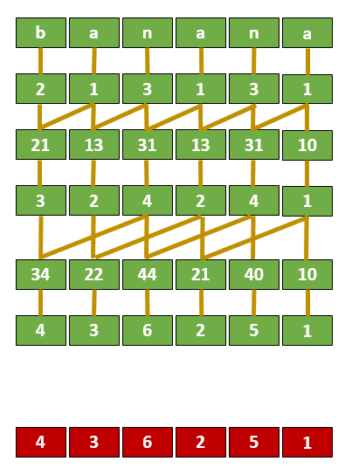
"倍增法"求后缀数组
再求所有 4-后缀的排名 pm⁴
(pm数组一个就够，可以复用)
发现pm⁴各不相同，即所有的4-后缀都不相同时，就没必要再求 pm⁸了。因每个后缀最多只要比前4个字符就能分出胜负，多比没必要，故所有的后缀的排名，就是所有的4-后缀的排名。
由最终的pm数组（即pm⁴)计算出sa:
for(int i = 0;i < n; ++i)
sa[pm[i]-1] = i;
sa: 5,3,1,0,4,2
pm¹
拼接体
pm²
拼接体
pm⁴
pm⁸

Slide 13
"倍增法"求后缀数组的复杂度
设字符串长度为n, 哪怕一直要求到pm^{n}, 一共也只要求 logn 轮
每轮都做基数排序，复杂度O(n)
总复杂度O(nlogn)
如果每轮不用基数排序，用快速排序，复杂度 O(nlog²n)
pm¹
拼接体
pm²
拼接体
pm⁴
pm⁸

Slide 14
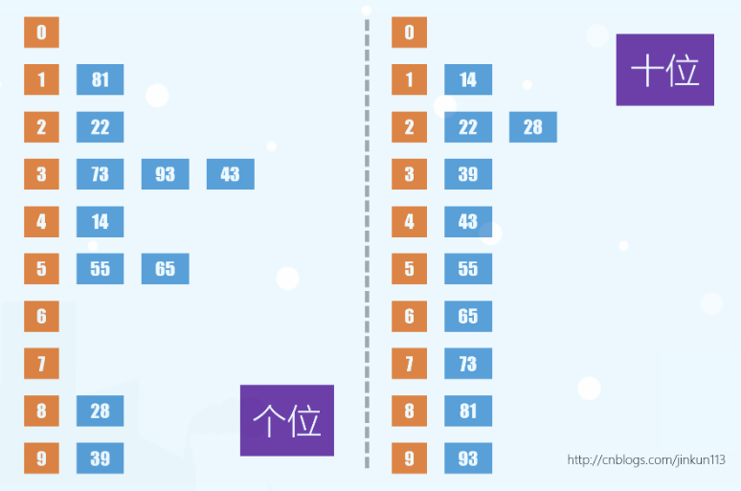
基数排序(桶排序)
对序列 73,22,93,43,55,14,28,65,39,81 排序
根据个位数，将每个数分配到0到9号桶
按桶号由小到大收集这些数，得到序列1：
81,22,73,93,43,14,55,65,28,39
按顺序将序列1中的每个数，根据十位数，重新分配到0到9号桶
按桶号由小到大收集这些数，得到序列2：
14,22,28,39,43,55,65,73,81,93

Slide 15
基数排序(桶排序)
基数排序的复杂度是 O(d*(n+radix))
n : 要排序的元素的个数(假设每个元素由若干个原子组成）
radix: 桶的个数，即组成元素的原子的种类数
d: 元素最多由多少个原子组成
对序列 73,22,93,43,55,14,28,65,39,81 排序:
n = 10, d = 2, radix = 10(或9)
一共要做 d 轮分配和收集
每一轮, 分配的复杂度 O(n)，收集的复杂度O(radix)
（一个桶里的元素可以用链表存放，便于快速搜集）
总复杂度 O(d * ( n + radix)) （后缀数组每轮排序d=2, n=字符串长度）

Slide 16

信息科学技术学院
后缀数组的实现
河北草原天路

Slide 17
const int MAXN = 100010;
int wa[MAXN], wb[MAXN], wv[MAXN], Ws[MAXN]; //辅助数组
//注意，wv和Ws的元素个数应该同时超过字符串的字符种类数和字符串的长度
int sa[MAXN]; //sa[i]是名次为i的后缀的位置
void BuildSA(const char * s, int sa[], int n, int m) {
int i, j, p, *pm = wa, *k2sa = wb, *t;
for (i = 0; i<m; i++) Ws[i] = 0;
for (i = 0; i<n; i++) Ws[pm[i] = s[i]]++;
for (i = 1; i<m; i++) Ws[i] += Ws[i - 1];
for (i = n - 1; i >= 0; i--) sa[--Ws[pm[i]]] = i;
for (j = p = 1; p < n; j <<= 1, m = p) {
for (p = 0, i = n - j; i < n; i++) k2sa[p++] = i;
for (i = 0; i < n; i++) if (sa[i] >= j) k2sa[p++] = sa[i] - j;
for (i = 0; i < m; i++) Ws[i] = 0;
for (i = 0; i < n; i++) Ws[wv[i] = pm[k2sa[i]]]++;
for (i = 1; i < m; i++) Ws[i] += Ws[i - 1];
for (i = n - 1; i >= 0; i--) sa[--Ws[wv[i]]] = k2sa[i];

Slide 18
for (t = pm, pm = k2sa, k2sa = t, pm[sa[0]] = 0, p = i = 1; i<n; i++) {
int a = sa[i - 1], b = sa[i];
if (k2sa[a] == k2sa[b] && a + j < n && b + j < n && k2sa[a + j] == k2sa[b + j])
pm[sa[i]] = p - 1;
else
pm[sa[i]] = p++;
}
}
return;
}

Slide 19
辅助概念 —— 第一关键字和第二关键字
每个 2j-后缀，由两个 j-后缀拼成
这两个 j-后缀分别称为该 2j-后缀的“第一关键字”和“第二关键字"。长度 <= j 的2j后缀，第二关键字为 NULL
banana的 4-后缀： bana,anan,nana,ana,na,a
4-后缀 bana 的第一关键字： ba 第二关键字： na
4-后缀 ana 的第一关键字： an 第二关键字： a
4-后缀 na 的第一关键字： na 第二关键字： NULL
4-后缀 a 的第一关键字： a 第二关键字： NULL

Slide 20
辅助概念
排名数组 pm^{j} : pm^{j} [i] 是位置为 i 的 j-后缀的排名(排名可并列)
相同的 j-后缀，排名相同
名次数组sa^{j} : sa^{j} [i] 是名次为 i 的 j-后缀的位置(名次不可并列)
相同的 j-后缀，位置靠左的名次在前
pm^{j} 和sa^{j} 后都可以重复使用(例如pm^{2j} 可覆盖pm^{j})，因此实际上只需要一个pm数组和一个 sa 数组

Slide 21
辅助概念
第二关键字名次数组 k2sa^{j} :
k2sa^{j} [i] 是所有2j-后缀按照第二关键字（第二个j-后缀）排序后，名次为 i 的 2j-后缀的起始位置
k2sa^{j} 同样可复用，因此只需要一个k2sa数组

Slide 22
倍增算法求后缀数组的程序实现
const int MAXN = 100010; //比字符串最大长度多一些
int wa[MAXN], wb[MAXN], wv[MAXN], Ws[MAXN]; //辅助数组
//注意，wv和Ws的元素个数应该同时超过字符串的字符种类数和字符串长度
int sa[MAXN]; //sa[i]是名次为i的后缀的位置，即后缀数组
void buildSA(const char * s, int * sa, int n, int m)
{ //n: 字符串s的长度
//m: 开始是字符串s中字符的种类数（或最大编码值)，后来变成不同j-后缀的个数
//调用方法： buildSA("banana",sa,6，127);
int i, j, p, *pm = wa, *k2sa = wb, *t;
for (i = 0; i<m; i++) Ws[i] = 0;
for (i = 0; i<n; i++) Ws[pm[i] = s[i]]++; //(1)
//此时Ws[i]是字符i(编码为i的字符)出现的次数 ，pm是原字符串s的复制品
//字符的编码就是字符的排名，此处排名可不连续，相对大小正确即可
//Ws[i]也可以看作排名为i的1-后缀的出现次数
for (i = 1; i<m; i++) Ws[i] += Ws[i - 1];
//此时Ws[i]是编码不大于i的字符出现的次数,
//也可以说是排名不大于 i 的字符出现的次数

Slide 23
for (i = n - 1; i >= 0; i--)
sa[--Ws[pm[i]]] = i; //(2)
//循环中i代表位置。位置i及其前边的字符，称为U 字符(名次未算出来的字符）
//循环结束时此时sa[k]是名次为k的1-后缀的位置
//下标为i的那个字符，名次是 Ws[pm[i]]-1。因为:
//下标为i的那个字符，就是pm[i]。执行(2)前，有Ws[pm[i]]个U字符排名不大于pm[i]，即名次不大于pm[i]
//pm[i]，即s[i],显然是这些U字符里面名次最大的
//因为，虽然可能有多个U字符和s[i]相同，但由于i是从大到小遍历的
//s[i]就是所有和s[i]相同的U字符里，位置最大的，也就是名次最大的
//那么s[i]的名次就是 Ws[pm[i]] - 1 (名次从0开始算，连续）
//--Ws[pm[i]]是因为:
// 计算s[i]的名次时，Ws[pm[i]]是把s[i]算在内的，以后计算任何
//s[j](j < i且s[j]==s[i])的名次时，Ws[s[j]]，即Ws[pm[j]]，亦即//Ws[pm[i]],不应该再把s[i]算进去

Slide 24
for (j = p = 1; p < n; j <<= 1, m = p) { //烧脑循环
//在一次循环中,已知j-后缀相关信息,要求 2j-后缀相关信息
//此时，sa[i]是名次为i的j-后缀的位置,pm[i]是位置为i的j-后缀的排名
// j > 1时，m 是不同j-后缀的个数
for (p = 0, i = n - j; i < n; i++) k2sa[p++] = i;
//k2sa[i]是所有2j-后缀按照第二关键字（第二个j-后缀）排序后，名次为i的 2j-后缀的位置
//从位置 n-j开始的2j-后缀，第二关键字为NULL，NULL的排名最小,
//共j个2j-后缀的第二关键字是NULL
//执行完此循环后，p = j, k2sa[0] - k2sa[j-1]值确定
for (i = 0; i < n; i++) //按名次从小到大遍历n个j-后缀
if (sa[i] >= j) k2sa[p++] = sa[i] - j;
//剩余的n-j个2j-后缀，都是第二关键字不为NULL的，第二关键字都是一个j-后缀
//所有第二关键字的位置，自然都是 >= j 的 ,
//位置为 x（x>=j)的每个j-后缀，都会是一个2j-后缀的第二关键字
//若名次为p的第二关键字xx的位置是sa[i],则xx所属的2j-后缀的位置，就是 sa[i] - j;执行完此循环，p = n

Slide 25
for (i = 0; i < m; i++) Ws[i] = 0;
for (i = 0; i < n; i++)
//按第二关键字名次遍历2j-后缀的第一关键字
Ws[ wv[i] = pm[k2sa[i]] ]++;
//循环结束时Ws[i]表示排名为i的j-后缀的个数
//j = 1时，Ws和 （1）处的 Ws是一样的，因此时pm[i]和s[i]一样
//pm[k2sa[i]]: 位置为k2sa[i]的j-后缀的排名
//Ws[i], 排名为 i 的 j-后缀的个数(j>1时，i从0到m-1都有效)
//wv[i]: 位置为k2sa[i]的j-后缀的排名,第一次执行的时候，和s[k2sa[i]]的编码一样
for (i = 1; i < m; i++) Ws[i] += Ws[i - 1];
//此时 Ws[i]是排名不大于i的j-后缀的个数

Slide 26
for (i = n - 1; i >= 0; i--)
//按第二关键字的名次从大到小遍历所有2j-后缀
sa[--Ws[wv[i]]] = k2sa[i];//求位置为k2sa[i]的2j-后缀的名次
//k2sa[i]是所有2j-后缀按照第二关键字排序后，名次为i的 2j-后缀的位置
//位置为 k2sa[i] 的那个U 2j-后缀(名次没算出来的后缀),简称xx,名次是多少呢？
//wv[i]是xx的第一关键字的排名
//Ws[wv[i]]: 排名不大于wv[i]的j-后缀的个数(每个j-后缀都对应一个2j-后缀)
//比较2j-后缀时，先比较第一关键字，再比较第二关键字
//此处可以看作，所有第一关键字相同的2j-后缀，排名都相同，但是第二关键字名次大的，名次应该更大
//看这些 2j-后缀时，是按第二关键字名次从大到小看的，此处第二关键字的名次，类似于 (2) 处的下标i, xx是排名不大于wv[i]的U 2j-后缀中名次最大的
//循环结束后：
//sa[i]是名次为i的2j-后缀的位置
//pm[i]一直是位置为i的j-后缀的排名，没变化

Slide 27
//下面要把pm[i]变成位置为i的2j-后缀的排名,排名从0开始算
//下面要把p变成不同的2j-后缀的个数
for (t = pm, pm = k2sa, k2sa = t, //k2sa和pm交换
pm[sa[0]] = 0, p = i = 1; i<n; i++) {//按名次遍历2j-后缀
//p为目前发现的，不同的 2j-后缀的个数
int a = sa[i - 1], b = sa[i];
//a,b是名次相邻的两个2j-后缀的位置
//pm,k2sa换了，所以此时k2sa[i]是位置为i的j-后缀的排名
if (k2sa[a] == k2sa[b] && a + j < n && b + j < n &&
k2sa[a + j] == k2sa[b + j])
//看名次为i的那个2j-后缀是不是新的，即和名次为i-1的那个2j-后缀是否一样
//如果两个2j-后缀，他们的第一关键字排名相同（即第一关键字相同）
//且第二关键字排名也相同（即第二关键字相同），则这俩个2j-后缀相同
pm[sa[i]] = p - 1; //未发现新的2j-后缀
//位置为sa[i](即排名为i的那个2j-后缀的位置)的2j-后缀的排名是 p - 1
else
pm[sa[i]] = p++; //发现新的2j-后缀
} //当p达到n时，说明已经有了n个不同的2j-后缀，并且都在sa里排好了序。
//因此p达到n时，烧脑循环即可终止。
} //烧脑循环结束
return; }

Slide 28
后缀数组应用
在本来就要求母串后缀数组 sa的情况下，求出sa后，可以顺便用sa做模式串匹配
设母串S长度为 n,模式串长度为m，则模式匹配复杂度:
O(mlogn)
做法：根据sa，用二分的办法让模式串和S的后缀的前m个字符进行匹配。
模式串和名次为k的后缀匹配，如果因模式串小而失败，则找个名次更小的后缀试试，如果因模式大而失败， 则找个名次更大的后缀试试…..
一共需要比较 logn个后缀。每次比较复杂度O(m)

Slide 29
后缀数组应用
To be continued……

Slide 30

信息科学技术学院
RMQ问题
银川沙湖(航拍)

Slide 31
倍增思想另一应用：RMQ问题
RMQ（Range Minimum/Maximum Query），区间最值查询
对于长度为n的数列A，回答若干询问RMQ（A,i,j）(i,j<=n)，返回数列A[i…j] 这一段的最小/大值。
线段树处理：建好线段树 (O(n))后，查询后复杂度O(logn)
倍增算法：预处理(O(nlogn))后，查询复杂度O(1), 更好写

Slide 32
倍增思想另一应用：RMQ问题
动态规划预处理: 生成二维数组 dp
dp[i][j] 表示: 从A[i]开始的 2^{j} 个元素中的最大值
则:
dp[i][0] = A[i] (i= 0…n-1)

Slide 33
倍增思想另一应用：RMQ问题
dp[i][j]=
max(dp[i][j-1], dp[i+(1 << (j-1))][j-1])
i 的取值范围：n
j 的取值范围: logn
故预处理复杂度 nlogn

Slide 34
倍增思想另一应用：RMQ问题
求 A[i…j] 的最大值
称 dp[i][j] "管辖" 从 A[i] 开始的2^{j}个元素
则以下2个dp元素的管辖范围(可能重叠)叠加，正好是 A[i…j]:
dp[i][x] : 2^{x} 尽可能大且 i + 2^{x} -1 <= j ，管辖A[i… i + 2^{x} -1]
管辖范围 > A[i…j]的一半
dp[k][x] : k = j - 2^{x} + 1 ,管辖A[k…j]
故： max(A[i…j]) = max(dp[i][x], dp[k][x])

Slide 35
倍增思想另一应用：RMQ问题
RMQ的局限性是A的元素不可修改

